Slide 1
Ny Bedrift
Nåsituasjon, behov, designprinsipper, målbilde og tiltaksforslag
Oslo, april 2017

Slide 2
Innhold: Ny bedrift
1. DAGENS BRUKERREISE
2. IDENTIFISERTE BRUKERBEHOV
3. DESIGNPRINSIPPER
4. MÅLBILDE, KONSEPTER OG LANGSIKTIGE TILTAKSFORSLAG
5. TILTAKSFORSLAG PÅ KORTERE SIKT

Slide 3
Innhold: Ny bedrift
1. DAGENS BRUKERREISE
2. IDENTIFISERTE BRUKERBEHOV
3. DESIGNPRINSIPPER
4. MÅLBILDE, KONSEPTER OG LANGSIKTIGE TILTAKSFORSLAG
5. TILTAKSFORSLAG PÅ KORTERE SIKT

Slide 4
INTRODUKSJON TIL ARBEIDET
Arbeidet med «Ny bedrift» inngår som en del av SKATE-tiltak 1.1 og 1.2
ST 1.1: Utrede enhetlig tverrsektoriell tilnærming
ST 1.2: Konkretisere metoder for enhetlig tverrsektoriell tilnærming
Utviklingen av metoder for tverrsektoriell tilnærming skjer med utgangspunkt i brukerreisene Ny bedrift og Ny i Norge
Arbeidet med brukerreisene innebærer å:
Beskrive brukerreisene «AS-IS»
Beskrive brukerreisene «TO-BE» i form av målbilder
Utarbeide tiltak med tilhørende gevinster på kort, mellomlang og lang sikt
Brukerreisen «Ny bedrift» ble valgt ut fra følgende rasjonale:
Høyt saksvolum og strategisk viktige brukerreiser på tvers av virksomhetene
Benytter fellesløsninger- og komponenter.
Kan medføre store gevinster for samfunnet og virksomhetene, og har potensiale for realisering på både kort sikt og lang sikt.
«Ny restaurant» ble valgt som case for arbeidet, som en nødvendig avgrensning
Deltakende etater
KS (prosjekteier)
Oslo kommune
Skatteetaten
NAV
Difi
Brønnøysundregistrene
Mattilsynet
Kartverket
Arkivverket
Helsedirektoratet
Politiet

Slide 5










BRUKERREISEN «NY RESTAURANT»
Det er en krevende og vanskelig prosess å starte restaurant, i tillegg blir de sjelden lønnsomme
Å starte ny restaurant oppleves som en komplisert, langvarig og krevende prosess. I tillegg er restaurantbransjen preget av lave marginer, hvor de mest lønnsomme har 10-15% fortjeneste.
Likevel ble det etablert i overkant av 500 restauranter, gatekjøkken og puber i 2015.
«Det er viktig å ha 100% kontroll på alle kostnader, ellers forsvinner marginen raskt»
- Mann, 49, etablerer
«Det krever veldig mye å skulle drive lønnsomt»
- Mann, 51, etablerer
IDÉ
DRIFT
«De mest lønnsomme har maks 10-15% fortjeneste, men det skal mye til!»
- Mann, 49, etablerer

Slide 6










INNSIKTSGRUNNLAG
16 etablerere, én advokat, én oppstartskonsulent og tolv etater
Utvalgte etablerere
Etater
Spydeberg kommune
Tønsberg kommune
Næringsetaten Oslo
Skatteetaten
NAV
Brønnøysundregisterene
Politiet
Mattilsynet
Helsedirektoratet
Vann- og avløpsetaten
Skatt øst
Plan- og bygningsetaten
Jakob – Er en av flere som skal åpne café sentralt i Oslo. Samarbeider med David.
Emte – Har drevet café før. Var med på å åpne en UB café i en mindre kommune.
David – Har jobbet i utelivsbransjen lenge. Åpner eget sted før første gang
Jonatan - Skal åpne ny filial av konseptet sitt. Han lager og selger bakevarer.
David – Har jobbet i utelivsbransjen lenge. Åpner eget sted før første gang
Marit - Driver café med alkoholsalg i en liten kommune. Har litt erfaring fra før.
Amer – Har jobbet i bransjen lenge. Er leder for første gang på en café som skal vise innvandrerkultur
Taylor og Jørgen – Selger bakevarer på pop-up events. Har startet eget kaffebrenneri.
Ingunn - Saksbehandler i en middels stor kommune. Jobber i et team på 3 stk som har ansvar for bevillinger.
Rune – Har vært med på å starte flere av de mest vellykkede cafeene/utestedene i Oslo. Jobber som konsulent, og hjelper andre med å starte opp.

Slide 7
PERSONAS
Det er utarbeidet tre personas basert på innsiktsgrunnlaget
Hva er en personas?
En persona representerer ikke én person, men er sammensatt av ulike historier og opplevelser fra innsiktsarbeidet. Vi bruker personas for å oppsummere det vi har lært på en måte som er enkel å forstå.

Slide 8


Andreas Konsept: Enkel mat, smoothies, øl og vin. Hvor: Oslo sentrum Rolle: Alt-mulig-mann Mentalitet: Early adaptor, gadget geek, aktiv i start-up miljøet
«Jeg må lese alt de skriver tre ganger! De må gjøre informasjonen tilgjengelig og lett å lese. I tillegg er det viktig at vi forstår hvorfor informasjonen etterspørrres, hvis ikke er det lett å jukse.»
Erfaring og situasjon
Har ikke jobbet i restaurant eller café før. Andreas er utdannet ingeniør, men fikk en kul café-idé som han hadde lyst til å teste ut.
Han har fått med seg et investorselskap på laget, som tar seg av mye av det formelle, i tillegg til regnskapsføring.
Jobber 100% i cafeen, og gjør litt av alt. Har 5 ansatte.
Andreas tror veldig på viktigheten av å lene seg på de som har erfaring fra bransjen.
Ønsker
At det var lettere å forstå hva det offentlige mener både i regler og brev
Andreas ønsker å drive hele bedriften fra mobilen, men opplever at dette ikke er mulig per dags dato.
Han skulle ønske at det var mulig å starte en café raskere slik at man kan teste konseptet tidlig, uten for store utgifter og lang ventetid.
Største utfordring:
Informasjon fra det offentlige er uklar og det er vanskelig å forstå betydningen og hva som blir etterspurt. I tillegg opplever Andreas at kommunikasjonen tar for gitt at han ikke gjør det han skal. Når han får brev fra det offentlige blir han umiddelbart bekymret.
Bilde: http://www.adressa.no/nyheter/okonomi/article8234069.ece

Slide 9

Hanne
Konsept: Kaffe, gode kaker og enkel lunsj i et hyggelig miljø
Hvor: Holmestrand
Rolle: Daglig leder og jobber i cafeen
Mentalitet: Analog fremfor digital, opptatt av å skape et levende sentrum
«Det er merkelig at det er laget regler som beskriver hva som er korrekt, uten at det lages en guide til hvordan det blir korrekt.»
Erfaring og situasjon
Driver café i en mindre kommune. Har drevet café tidligere, men har startet på nytt etter konkurs.
Kommunen var en viktig informasjonskanal for Hanne, særlig første gangen hun skulle åpne café.
Hanne er ikke så teknologisk av seg, og foretrekker å snakke med noen fremfor å søke på nettet. Hanne tok for eksempel kontakt med Mattilsynet før åpningen, og fikk raskt avklart en del misforståelser.
Ønsker
Hanne kunne ønsker at kommunen kunne hjelpe henne på en bedre måte. I dag føler hun at kommunen ikke klarer å svare på spørsmålene hennes.
Det er mange regler du må forholde deg til når du skal starte café. Disse er verken lette å finne eller forstå. Likevel er det ditt eget ansvar at alt blir gjort korrekt. Hanne ønsker at reglene er lettere tilgjengelig for henne.
Største utfordring:
Da Hanne startet første gang savnet hun veldig å få hjelp fra noen. Det var vanskelig å vite hva som krevdes og hva som måtte gjøres når. Hun tok kontakt med Mattilsynet, og de kom på besøk kort tid etter. Dette opplevde Hanne som veldig nyttig.
Bilde: http://ugeavisensvendborg.dk/ugeavisensvendborg/Ny-cafe-skal-ose-af-faellesskab-og-hygge/artikel/2972691

Slide 10

Johannes
Konsept: Lager og serverer lunsj, middag og bakevarer. Har god kaffe, øl og vin
Hvor: Oslo
Rolle: Daglig leder, jobber mest på kjøkkenet
Mentalitet: Opptatt av å klare ting selv, det burde ikke være så vanskelig, lær av og lytt til folk med erfaring
«Det koster litt mer å bruke advokat, men da er jeg er på den sikre siden. »
Erfaring og situasjon
Har tidligere erfaring fra jobb som servitør på en café, og har derfor et stort nettverk i bransjen. Startet sammen med venner.
Caféen har ingen ansatte enda, de som var med å starte opp jobber i caféen enn så lenge.
Etter råd fra personer i nettverket valgte han å bruke advokat for å søke om bevillinger.
Johannes gjør regnskapet selv, ved hjelp av appen Fiken.no
Ønsker
Johannes ønsker seg brukervennlige tjenester som gjør det mulig å klare ting selv. Han synes at fiken.no er en god tjeneste som gjør det mulig å sette seg inn i det som har med skatt å gjøre.
“Uten "fiken.no" ville vi ikke eksistert, eller betalt skatt!”
“Det finnes ingen oppfølging fra det offentlige. Det burde være enklere å kommunisere”
Største utfordring:
Mattilsynets krav er vanskelige å finne fram til og vanskelige å forstå. Det er ganske rystende siden smilefjessysemet kan "make or break" en bedrift.
Bilde: http://www.godt.no/#!/artikkel/23812208/oslo-kafe-gjoer-suksess-med-sandwicher-og-salater

Slide 11
Hva er en brukerreise?
BRUKERREISER
Hva er en formålet med brukerreisen?
En brukerreise er en visualisering av tjenesten over tid og på tvers av kontaktpunkter.
En brukerreise er en kartleggingsmetode der vi ser på hvordan kundene treffer tjenesten, og hvordan opplevelsen av dette er.
Det er viktig å huske på at lovverk er styrende for brukerreisen.
Se helheten i dagens tjeneste
Hvordan den oppleves for sluttbrukeren (etablerer)
Oversikt over alle involverte aktører
Oversikt over hvordan prosesser henger sammen
Identifisere utfordringer, gap og muligheter, og sammenhengen mellom disse.
Bruke den som er et underlag for å definere nye tjenester

Slide 12
Fasene i brukerreisen «Ny bedrift»
Før
Etablere bedrift
I drift (hendelsesstyrt)
Første syklus (plikt- og datostyrte rutiner)

Slide 13
Stegene i brukerreisen
Idé – undersøke, planlegge
og definere
Stifte selskap
Innbetaling av aksjekapital
Registrere foretak
Velge system for
internkontroll
Ta kunnskaps- og
etablererprøven
Søke om serverings-
og skjenkebevilling
Ansettelser
Registrering hos
Mattilsynet
Justere og
tilpasse drift
Periodiske rutiner
og kontroller
Årlige rutiner
og kontroller

Slide 14
Fasene og stegene i brukerreisen
Før
Etablere bedrift
Idé – undersøke, planlegge
og definere
Stifte selskap
Innbetaling av aksjekapital
Registrere foretak
Velge system for
internkontroll
Ta kunnskaps- og
etablererprøven
Søke om serverings-
og skjenkebevilling
Ansettelser
I drift (hendelsesstyrt)
Første syklus (plikt- og datostyrte rutiner)
Registrering hos
Mattilsynet
Justere og
tilpasse drift
Periodiske rutiner
og kontroller
Årlige rutiner
og kontroller

Slide 15




Idé – undersøke, planlegge og definere
Stifte selskap
Steg
Gjen-takende
!
!
Opplevelse
Trenger jeg regnskapsfører? Det er vanskelig å finne flinke regnskaps- førere som ikke koster for mye.
Trenger hjelp til å finne ut hvordan han/hun skal starte. Hvordan lykkes?
Leien begynner å løpe med en gang. Det er viktig å komme raskt igang.
Kan være utfordringer knyttet til overtakelse, oppussing og bruks- endring av lokaler. Dette krever mye tid og arbeid.
Det er vanskelig å vite hvordan eierandeler skal fordeles.
Savner samlet informasjon på et sted.
Prosess
Jeg har lyst til å starte restaurant. Hvor starter jeg?
Utvikle konsept. Velge navn, type mat, verdier, etc
Finn lokale.
Skaffe kapital/investor.
Regnskapsfører?
Overta, og bygge om eller bruksendre lokalet.
Hva gjør jeg nå?
Fylle ut stiftelsesdokument

Slide 16
Innbetaling av aksjekapital
Registrere foretak
Velge system for internkontroll
Steg
Gjen-takende
!
!
Opplevelse
Innbetaling av aksjekapital går stort sett fint.
Det er vanskelig å vite om man skal/kan registrere seg som mva-pliktig.
Det er vanskelig å vite hvem som er seriøse, og hva man faktisk trenger av systemer.
Ventet i seks uker på svar fra brreg. Trodde ikke hun kunne få tilbakeført mva, forsinket oppstarten
Prosess
Opprette sperret konto i banken og overføre aksje- kapital.
Motta bekreftelse på innbetalt aksjekapital.
Registrere selskapet på altinn.no.
Mottar firmaattest.
Foretaket er nå registrert.
Sender firmaattest til banken for åpning av sperret konto
Blir kontaktet av flere aktører som ville selge ulike HMS- og interkontrolltjenester

Slide 17



Ta kunnskaps- og etablererprøven
Søke om serverings- og skjenkebevilling
Steg
Gjen-takende
!
!
!
!
Opplevde nærings- etaten som behjelpelige når søknaden hadde mange feil.
Opplevelse
Spørsmålene oppleves ikke som relevante, og gjør med ikke bedre egnet til å drive serveringssted
Kravene som stilles til de som søker om bevilling varierer fra kommune til kommune
Har dyseleksi og trenger annet materiale enn bok til forberedelsene
Prosessen burde vært mer transparent, slik at man kan følge med på saksbehandlingen.
Vanskelig å forstå at man må betale gebyr selv om man har solgt lite alkohol.
Lang ventetid fører til utsatt oppstart og tapt omsetning.
Prosess
Lese til, og bestå kunnskaps- og etablererprøven
Mottar prøvebevis på epost og altinn.no
Fylle ut søknad om serverings- og skjenkebevilling. Legge ved vedlegg.
Purre på svar
Mottar bevillingspapirer eller klager.
Sender bevillings- papirer til bryggeri og vinmonopol
Sende inn forventet alkoholsalg.
Betale skjenke- bevillingsgebyr

Slide 18
Ansettelser
Registrering hos Mattilsynet
Justere og tilpasse drift
Steg
Gjen-takende
!
Opplevelse
Vanskelig å forstå hva som er innenfor lovverket og ikke. Lite hjelp fra Arbeidstilsynet
Vanskelig å vite hvilket skjema som skal velges, og hvordan det skal fylles ut.
Unødvendig og tidkrevene å fylle inn samme informasjon flere ganger.
Prosess
Utarbeide kontrakter, lønn og goder.
Søke etter, intervjue og signere ansatte.
Opprette skattetrekkskonto
Registrere restaurant som ny næringsmiddel- virksomhet hos Mattilsynet.
Søke om søndagsåpent eller uteservering.
Sykemeldinger, permitteringer og rekrutteringsbistand hos NAV
Endringer i virksomheten, feks styre og daglig leder.
Ny samord. reg. mld.
Velge domene og lage nettside.

Slide 19
Periodiske rutiner og kontroller
Steg
Gjen-takende
!
!
Tok kurs hos SKE. Dette var veldig bra, og gjorde det lettere å kommunisere med regnskapsfører
Opplevelse
Skatt og regnskap er vanskelig, ansetter ekstern regnskapsfører
Kommunale forskjeller i kvalitet og gjennomføring av kontroller
Savner veiledning fra Mattilsynet før de kommer på kontroll
Prosess
Bokføring og føring av regnskap (daglig)
Utbetale lønn og levere av a-melding (månedlig)
Rapportere og betale moms. Betale a-avgift og forskuddstrekk (annenhver måned)
Betale forskuddsskatt. (To ganger årlig)
Kontroll av skjenkebevilling. (Minst én gang årlig)
Mattilsynet kommer på kontroll. Får rapport og smile- fjesplakat (Innen ti dager, hver 8 mnd)

Slide 20
Årlige rutiner og kontroller
Steg
Gjen-takende
!
Opplevelse
Savner veiledning fra Skatteetaten før de kommer på kontroll.
Det er dyrt å få hyre inn revisor når man ikke har det fra før
Prosess
Rapportering av faktisk (revisorstempel i Oslo) og forventet alkoholsalg. Betale/få tilbake diff.
Be om eller endre forskuddsskatt
Rapportere til aksjonær- registeret. Rapportere årsregnskap til Brønnøysundregisterene
Fylle ut og levere selvangivelse og næringsoppgave
Kontroll av personallister (SKE)
Andre kontroller av etater, instanser og tilsynsmyndigheter
Motta skatteoppgjør.
Betale restskatt.
Hente skattekort.

Slide 21
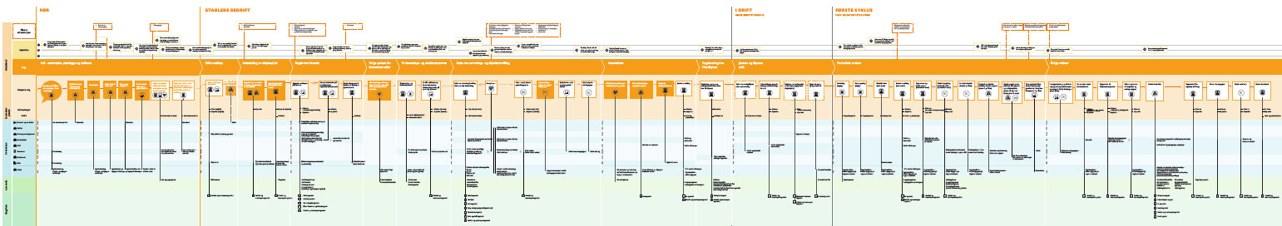
OPPSUMMERING AV INNSIKT
Det er gjennomført dybdeinnsikt for å avdekke problemstillinger knyttet til tre hovedområder i brukerreisen
Informasjon og veiledning
Informasjonsflyt
Søknadsprosesser
Bildet viser brukerreisen for å starte ny restaurant, fra ideén om å starte restaurant oppstår, til og med første driftsår. Brukerreisen viser de ulike stegene innbyggeren må igjennom, hvilken opplevelse innbyggeren har av disse, og den underliggende arktitekturen i virksomhetene.
Brukerreisen kan lastes ned «full size» fra Difis Sharepoint for SKATE ST 1.1/1.2: Arbeidsdokumenter -> Leveranser -> Ny bedrift -> Fase 1 -> Brukerreise AS-IS

Slide 22

1. INFORMASJON OG VEILEDNING
Etablerere savner veiledning og informasjon tidlig og underveis i etableringsprosessen
Bakgrunn
Etablerere er frustrerte over at det er vanskelig å skaffe seg helhetlig oversikt over hva som skal gjøres ved oppstart av restaurant. Mangel på helhetlig oversikt gjør det vanskelig for etablererne å identifisere hva som kreves, og hvordan og når det bør gjøres.
Misforståelser fra etablererne, fører til forsinkelser i saksbehandlingsprosesser, fordi det eksempelvis mangler viktig informasjon i søknader.
Offentlige tjenester skal fremstå sammenhengende og helhetlige for brukerne, uavhengig av hvilke offentlige virksomheter som tilbyr dem. (St.Meld. 27. Digital Agenda for Norge).

Slide 23
INFORMASJON OG VEILEDNING Etablererne mangler veiledning om «slik gjør du det»
Etablererne sliter med å finne frem i informasjonsjungelen. De tror at de har funnet riktig informasjon, noe det ofte viser seg at de ikke har. Eksempelvis forteller en saksbehandler i en norsk kommune, at handelsorganisasjonen i byen gir etablererne råd som ikke stemmer med statlige og kommunale krav.
Det finnes mange guider og bloggposter om «how to make a start-up», men det mangler lenker til «her gjør du det».
Flere etablerere savner et veikart som sier «dette må du gjøre», og en verktøykasse som sier «slik bør du gjøre det». Én etablerer nevner at han skulle ønsket det fantes en sjekkliste.
Etablerere i mindre kommuner forventer hjelp fra kommunen, men også kommunene mangler konkrete veiledere.
For mange etablerere er eget nettverk en veldig viktig kilde til informasjon. Å få hjelp fra en erfaren etablerer oppleves som avgjørende.
«Jeg skulle ønske at jeg hadde laget en sjekkliste for alt jeg har måttet gjennomgå, slik at jeg kunne delt den med andre»
- Anders, etablerer
«Fire stykk i AS-et vårt har tidligere erfaring fra bransjen. Det hadde nok ikke gått uten disse. De pusha på ting vi ikke visste om som forsikring, pensjon og branngreier. De har nok gått på en smell før.»
- Etablerer
«Verktøykassen for å starte café fins ikke. Ikke veikart heller. Når man tar serveringsprøven er det ikke noe om veikart der»
- Profesjonell etablerer

Slide 24
INFORMASJON OG VEILEDNING Dårlige nettsider, uklart språk og manglende veiledning fører til lange prosesser
Mange av nettsidene etablererne forholder seg til er utdaterte og lite brukervennlige. Dette gjør at kommuner og etater får mange henvendelser og må følge opp etablerere flere ganger enn nødvendig.
Språket som brukes på nettsider og i kommunikasjonen med etablererne kan være vanskelig å forstå. Eksempelvis er ikke tekstene skrevet slik at de alltid er forståelige for mottaker. Ofte mangler de forklarende informasjon som «hva betyr dette for meg?» og «hva er vi ute etter».
Noen etater er ikke gode nok til å kommunisere hva de trenger for å kunne vurdere en søknad. Ofte trengs det omfattende dokumentasjon, slik at det krever en del jobb for å levere inn en komplett søknad. Etablerere mener at forståelse for hva ting skal brukes til, også vil skape en større vilje til å sende inn komplett dokumentasjon.
Én etablerer brukte over en måned for å få en komplett søknad om skjenkebevilling. Saksbehandlere i Næringsetaten oppgir at de bruker 95% av tiden sin på å vente på informasjon fra etablerere, og uttalelser fra etater.
«Du er nødt til å beherske norsk for å lykkes»
- Etablerer
«Det er ganske vanlig at vi må ta kontakt selv for manglede vedlegg. Det står ramset opp hva du må ha og det er litt jobb å finne fram alt.»
- Saksbehandler i mellomstor kommune
«Språket til det offentlige er unødvendig komplisert. For å si fra at vi skulle servere toast måtte vi fylle ut et skjema. Veilederen for dette var ikke en veileder, men masse koder. Veilederne er laget av og for folk som vet hva de driver med.»
-Etablerer

Slide 25
INFORMASJON OG VEILEDNING Regler og krav er vanskelig å forstå
Regelverket oppleves som utilgjenelig for mange etablerere, både med tanke på språk og gjenfinning på nett. Etablererne sliter med å forstå hva reglene betyr i praksis for deres bedrift.
I tillegg er det rom for skjønn i flere tilfeller (f.eks. vandel og krav til fysisk utforming), som gjør at kontrollører kan mene ulike ting. Subjektive meninger og flere riktige løsninger gjør det vanskeligere for etablererne å forstå og holde seg innenfor regelverket (gjelder bl.a. Mattilsynet, Brann- og redningsetaten og kommunen).
I dag oppfatter flere etablerere kommunikasjonen med etatene som dominert av advarsler og straff. Etablererne trekker fram at de ønsker å jobbe sammen med etatene for å sikre seg at de gjør ting riktig. Etablererne trenger dialog og veiledning også før åpning. Dette gjelder både Næringsetaten, Brann- og redningsetaten og Mattilsynet.
«Når vi får brev tenker vi umiddelbart; når har vi gjort noe galt»
- Etablerer
«Det beste hadde vært om man hadde en dialog med kontrolletatene. Idag er de en skremsel og man får panikk når de kommer. Vi burde jobbe sammen om å oppnå høy kvalitet»
- Etablerer
«Det er ikke problematikken rundt fulle gjester etc som er utfordringen med å drive et serverings- og skjenkested. Utfordringen ligger i å forstå alle regler og krav som stilles til driften»
- Etablerer

Slide 26

2. INFORMASJONSFLYT
Etablererne registrerer samme informasjon gjentatte ganger i løpet av etableringsprosessen
Bakgrunn
Etablereren fyller inn mange, potensielt 20 ulike søknadsskjemaer i tillegg til flere vedlegg, under etableringsprosessen.
Brukerreisen for etablerere involverer minst 17 ulike registre.
Forvaltningen skal gjenbruke informasjon i stedet for å spørre brukerne på nytt om forhold de allerede har opplyst. Dette omtales ofte som «Once only» prinsippet. (St.Meld. 27. Digital Agenda for Norge).

Slide 27
INFORMASJONSFLYT Etablererne blir bedt om å oppgi informasjon de allerede har registrert tidligere i prosessen
I løpet av etableringsprosessen og første driftssyklus kan etablererne risikere å fylle ut opptil 20 skjema:
5 skjema er «fysiske» skjema (to statlige, tre kommunale¹⁾)
15 skjema er elektroniske (elleve statlige, to kommunale¹⁾ og to private)
Til tross for at etablereren kan fylle ut alle skjema elektronisk er det veldig få opplysninger som hentes inn automatisk.
Mange av stegene i etableringsprosessen innebærer at etablererne blir bedt om å oppgi informasjon de allerede har registrert tidligere i prosessen.
Dette gjelder i stor grad enkel og standardisert informasjon som person- og virksomhetsnavn, fødsels- og organisasjonsnummer og adresse, og eksempelvis informasjon som konseptbeskrivelse.
Gjentatte registreringer av enkel og standardisert informasjonen skyldes i stor grad at etatene ikke henter informasjon fra offentlige registre.
Mer komplisert informasjon som f.eks. konseptbeskrivelse er ofte ikke tilstrekkelig oppdatert og presis nok.
Informasjon | Antall ganger registrert
Personnavn | 11
Virksomhetsnavn | 9
Personadresse | 8
Telefonnummer | 8
Virksomhetsadresse | 7
E-post | 7
Konseptbeskrivelse | 5
Fødselsnummer | 5
Navn daglig leder | 5
Organisasjonsnummer | 5
¹⁾Merk at antall, samt fordeling mellom fysiske og elektroniske varierer mellom kommunene.

Slide 28
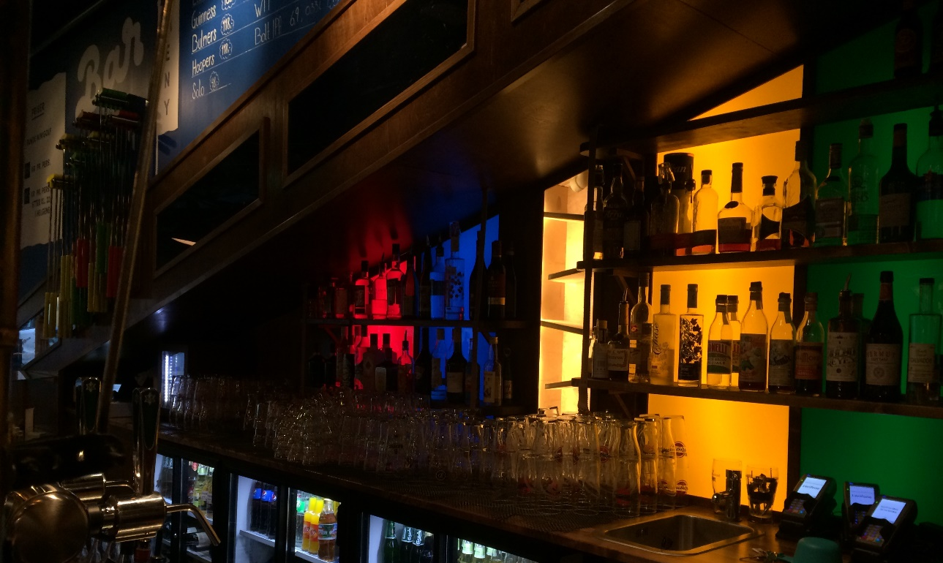
3. SØKNADSPROSESSER
Etablererne venter ofte lenge på svar
Bakgrunn
Etablerere opplever ofte lang og dyr ventetid under registrering og godkjenning av fettutskiller, søknad om serverings- og skjenkebevilling, samordnet registermelding og behandling av plan- og byggesaker. I ytterste konsekvens fører dette til at restauranten går konkurs i etableringsprosessen.
Etablererne savner også stautsoppdateringer underveis, da det ofte går lang tid mellom hver gang de er i dialog med etatene
Kommunen (særlig store kommuner) bruker i sin tur lang tid på å vente på høringsuttalelser fra Politiet, Skatt, Kemner og bydelsutvalg i forbindelse med søknader om serverings- og skjenkebevilling.
«Vi må anta at nye teknologier for automatisering og kunstig intelligens kan gi endringer i hvordan tjenesteproduksjonen vil foregå i fremtiden. Utviklingen innen automatisering vil endre arbeidsprosesser framover, eksempelvis hvordan saksbehandlingen utføres…» (St.Meld. 27. Digital Agenda for Norge).

Slide 29
Etableringsprosessen inneholder flere steg med manuell saksbehandling
Behandling av plan- og byggesaker
Behandling av samordnet register- melding
Behandling av registrert fettutskiller
Behandling av søknad for serverings- og skjenkebev.
Etableringsprosess
Tid fra søknadsstart til avgjørelse
3 – 12 uker
1 uke
2 – 3 uker
8 - 12 uker

Slide 30
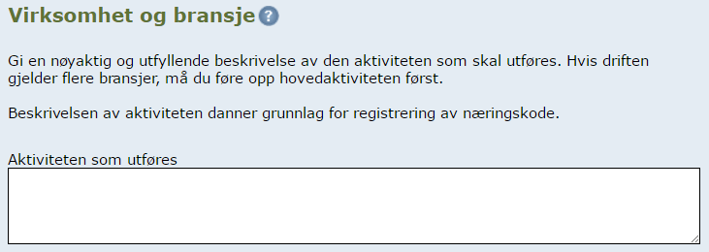
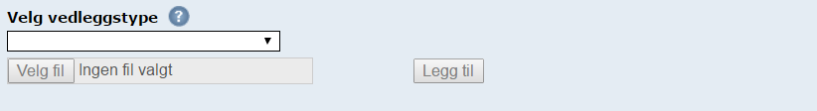
SAMORDNET REGISTERMELDING
Flere aspekter ved AS-IS situasjonen hindrer mer effektiv saksbehandling
Behandlingen av samordnet registermelding inneholder flere manuelle prosesser:
Tildeling av næringskoder gjøres av ansatte i Brønnøysundregistrene, basert på en fritekst etablerer selv skriver om sin virksomhet. Det er tidligere gjennomført et prosjekt som har utredet muligheten for at etablerer selv velger næringskode. Problemet er imidlertid at det finnes tusenvis av næringskoder, som gjør det vanskelig for etablerer å velge. I tillegg kommer det ikke tydelig frem av ordlyden til næringskodene hva de faktisk omfatter. Næringskodene bestilles fra Brønnøysundregistrene av SSB.
For å registrere et aksjeselskap på samordnet registermelding kreves det bevis på at aksjekapitalen er innbetalt på en sperret konto. I tillegg til at banken må signere for dette elektronisk i Altinn, må etablerer også laste opp et bevisdokument fra banken som vurderes av saksbehandler.
Til tross for at Altinn har en elektronisk tjeneste for utarbeidelse av stiftelsesdokument og vedtekter, er denne idag lite brukt. Brønnøysundregistrene mottar derfor ofte disse dokumentene som vedlegg, og i noen tilfeller også som mobilbilder. Disse dokumentene må derfor manuelt leses gjennom av saksbehandler i Brønnøysundregistrene.

Slide 31
REGISTRERING AV NY FETTUTSKILLER Prosessen bærer preg av manuelle kontroller og tungvint informasjonsutveksling
Dersom stedet ikke har registrert og installert fettutskiller, må dette gjøres hos Vann- og avløpsetaten (VAV).
Etablerer må først finne en rørlegger eller konsulent, som fungerer som ansvarlig søker. Eier og ansvarlig søker må deretter finne en leverandør. Leverandøren hjelper til med å bestemme dimensjonen på utskilleren, basert på hvor mye fett som skal utskilles daglig.
Deretter må ansvarlig søker og etablerer registrere utskilleren hos VAV. Til tross for at ansvaret for å overholde regulerings- og lovbestemmelser ligger hos etablerer og ansvarlig søker, sjekkes dette likevel hos VAV. VAV sjekker blant annet dimensjonering, avløpspunkter, plassering samt tilkoblinger til offentlig avløpsnett. Dersom dette er i orden får etablerer en forhåndsuttalelse. Denne må leveres til plan- og bygningsetaten for å få igangsettelsestillatelse for installering.
Etter installering må etablerer og ansvarlig søker sende over endelig situasjonskart til VAV og plan- og bygningsetaten. I tillegg må bevis på inngått tømmeavtale sendes til VAV. Saken regnes da som avsluttet.
Det er flere deler av prosessen som ikke krever skjønnsmessige vurderinger, og som kan forenkles.
Etablerer
Rørlegger
Leverandør
VAV
Plan og bygg

Slide 32
SØKNAD OM SERVERINGS- OG SKJENKEBEVILLING Næringsetaten bruker mye tid på å vente på informasjon, både fra etablerne og etatene
Det er to grunner til at søknadsprosessen for serverings- og skjenkebevilling tar lang tid:
Etablererne oppgir ikke all nødvendig informasjon på første forsøk
Etatene bruker lang tid på å komme med sine uttalelser
I tillegg til å fylle ut selve søknaden, må etablererne laste opp flere vedlegg. Det er i hovedsak vedleggene som mangler, da etablererne ofte overser og/eller misforstår hva det er de skal laste opp. Dette gjør at etatene bruker lang tid på å komme med sine uttalelser.
Kortere behandlingstid av søknad om serverings- og skjenkebevilling krever at etablererne oppgir mer presis informasjon på første forsøk, slik at etatene kan uttale seg raskere.
«Vi bruker sikkert 95% av tiden på å vente på informasjon. Dersom vi hadde fått all nødvendig informasjon med én gang, kunne vi tatt en avgjørelse innen én uke»
Saksbehandler i næringsetaten
Oslo kommune lagde en digital søknad for serverings- og skjenkebevilling som har økt andel søknader som er komplette første gang. Løsningen kan videreutvikles og tas i bruk av flere kommuner.
Det eksisterer idag et nasjonalt bevillingsregister som forvaltes av Helsedirektoratet. Til tross for at det er lovfestet at alle som utsteder eller krever salgs- og skjenkebevillinger benytter dette registeret, er registeret ufullstendig og lite brukt. Næringsetaten bruker mye tid på å nøste opp i forhold som enkelt kunne blitt avdekket ved et oppdatert og fullstendig bevillingsregister.
Helsedirektoratet har iverksatt et prosjekt som skal gjøre det enklere og mer oversiktlig å oppdatere og benytte det nasjonale bevillingsregisteret. Det er blant annet initiert dialog med kommuner på hvordan registeret bør utformes, slik at det gir mest mulig nytte for de.
Politi
Etablerer
Næringsetaten
Skatt Øst
Kemner
Bydelsutvalg
0 – 3 uker
4+ uker
Politiet uttaler seg om:
Vandel og omstendighetene rundt stedet
Skatt Øst uttaler seg om:
Vandel, herunder bemerkninger som gjelder ligning, mva og foretatt bokettersyn
Kemner uttaler seg om:
Bemerkninger som gjelder manglende/forsinket betaling av skatt og avgift
Bydelsutvalget uttaler seg om:
Helsemessige og sosiale forhold (kan også gå på beliggenhet)

Slide 33
SERVERINGS- OG SKJENKEBEVILLING Uttalelse fra politiet
Politiets uttalelse består av vandelsattest og utredning av omstendigheter rundt stedet.
Vandelsesattestene hentes ut elektronisk av en saksbehandler, og politiet mener at denne prosessen kan automatiseres.
Det er i hovedsak politiets uttalelse om omstendighetene rundt stedet som er tidkrevende. Her sjekkes blant annet stedets historikk, herunder tidligere eiere og om driften har hatt noen forhold rundt seg. Her gjør ofte politiets «internkunnskap» og etterretningsinformasjon seg gjeldende. En aktuell problemstilling er derfor i hvilken grad politiet faktisk kan benytte informasjonen de sitter på i vurderingen, da mye ofte er udokumentert.
Det går i tillegg mye tid da informasjonen politiet mottar om involverte personer og sted ofte er mangelfull. Dette gjør at politiet bruker mye tid på å spekulere i hva konseptet faktisk er, og hva det kan utvikle seg til. Søkes det om skjenkebevilling til kl 03:00 vurderes stedet som en potensiell nattklubb, noe som krever en mer nøye undersøkelse. Det går også mye tid på å vurdere hvem de «egentlige» eierne bak stedet er, da disse ofte ikke er de som står oppført.
Når næringsetaten sender anmodning om uttalelse til politiet henviser de til både serverings- og alkoholloven, selv om søknaden kun omhandler serveringsbevilling. Dette medfører en unødvendig komplisering for politiet, da alkoholloven er mer omfattende.
Når politiet mangler relevant informasjon må de henvende seg til næringsetaten, som igjen må henvende seg til søkerne. Dette bidrar til økt saksbehandlingstid.
Politiet
Næringsetaten
Etablerer
Etterspør informasjon
Etterspør informasjon
Videresender informasjon
Ettersender informasjon
«Hvem er de egentlige eierne?»
- Ansatt politiet
«Hva er egentlig konseptet?»
- Ansatt politiet
c
«Hvordan har de hatt råd til å finansiere dette på trygd?»
- Ansatt politiet

Slide 34
SERVERINGS- OG SKJENKEBEVILLING Uttalelse fra Skatt Øst
«Det skjer alltid et eller annet når vi avdekker forhold på kontroll. Plutselig har ansatte med plettfri vandel kjøpt restauranten.»
- Ansatt Skatt Øst
Skatt Øst uttaler seg om utestående skatter og avgifter for involverte personer og virksomheter. Prosessen deles opp i ettersyn av gamle bevillinger, og uttalelser om nye.
Skatt Øst er generelt a jour med sine saker, og bruker sjeldent mer enn 1-2 uker på høringsuttalelsen.
Skatt Øst benytter kryptert linje i informasjonsutvekslingen med Oslo kommune, og kan kommunisere via sikker epost med kommuner som bruker Altinns SvarUt-tjeneste. Det er fremdeles en rekke kommuner som ikke har funksjonalitet for sikker epost og må sende fysiske brev. Dette gjør at utvekslingen av informasjon går sakte. Skatt Øst mottar henvendelser fra alle kommuner i regionen.
Videre bruker Skatt Øst mye tid på å finne ut hvem det er de forholder seg til. I flere tilfeller er det ikke de oppførte personene som er de faktiske driverne av stedet. Dette avdekkes ofte ikke før Skatt Øst er ute og kontrollerer personallister. Bakmenn bruker ofte personer med plettfri vandel til å stå frem for seg. Til tross for at slike forhold avdekkes, er det ikke så lett å ta inn en bevilling som er allerede er gitt.
«Det er ikke nødvendigvis så lett å ta en bevilling som er gitt.»
- Ansatt Skatt Øst
«Nettverket bak restaurantene kommer ikke alltid så godt frem.»
- Ansatt Skatt Øst

Slide 35
Innhold: Ny bedrift
1. DAGENS BRUKERREISE
2. IDENTIFISERTE BRUKERBEHOV
3. DESIGNPRINSIPPER
4. MÅLBILDE, KONSEPTER OG LANGSIKTIGE TILTAKSFORSLAG
5. TILTAKSFORSLAG PÅ KORTERE SIKT

Slide 36
1. INFORMASJON OG VEILEDNING
Oppsummerte behov
Tilgang til oppdatert og korrekt kunnskap om å starte og drive serveringssted (bransjespesifikt veikart)
Konkret og relevant veiviser som forteller meg hva jeg må gjøre, når jeg må gjøre det, hvor jeg gjør det, hvordan jeg gjør det og hvorfor jeg må gjøre det.
Skjema som er enkle å forstå og går raskt å fylle ut.
Forstå hva de ulike kontrollorganene krever av min virksomhet
Føle at det offentlige ikke er en motstander, men en lagspiller.
Forståelig regelverk som gjør det enkelt å forstå hvilke praktiske betydninger reglene har for min virksomhet.
Hurtig og forståelig kommunikasjon med det offentlige.
Informasjon, verktøy og veiledninger tilgjengelig på flere språk.

Slide 37
2. INFORMASJONSFLYT
Oppsummerte behov
Tilgang til digitale tjenester fremfor fysiske skjema.
Tilgang til informasjon som eksisterer fra før om meg, min virksomhet og personer tilknyttet virksomheten.
Slippe å fylle inn samme informasjon flere ganger.
Slippe å fylle inn informasjon som det offentlige ikke har behov for.
Tilgang til presis og oppdatert informasjon om etablerer, virksomheten og personer tilknyttet virksomheten.
Rask og sikker informasjonsutveksling mellom etater.
«Orden i eget hus» - god informasjonsforvaltning.

Slide 38
3. SØKNADSPROSESSER
Oppsummerte behov
Klar og tydelig beskrivelse av informasjon og dokumentasjon jeg som etablerer må oppgi i søknader.
Gjøre det enklest mulig å registrere informasjon om min virksomhet.
Enkel og rask informasjonsutveksling mellom etater.
Raskere innhenting av informasjon om etablerer og virksomhet ved innhenting av uttalelser.
Mer effektiv saksbehandling som gjør at etablerer slipper å vente lenger enn nødvendig.
I størst mulig grad unngå manuell saksbehandling.

Slide 39
Innhold: Ny bedrift
1. DAGENS BRUKERREISE
2. IDENTIFISERTE BRUKERBEHOV
3. DESIGNPRINSIPPER
4. MÅLBILDE, KONSEPTER OG LANGSIKTIGE TILTAKSFORSLAG
5. TILTAKSFORSLAG PÅ KORTERE SIKT

Slide 40
OM DESIGNPRINSIPPER
Skal være veiledende for design av den nye tjenesten
Skal være konkrete, og sette tydelige rammer for tjenesten
Bør omfatte:
Mennesker: Kvaliteter den fremtidige tjenesten må ha for å forbedre brukeropplevelse og ansattes arbeidshverdag.
Organisasjon: Hva som kreves av endring i arbeidsprosesser, roller og ansvar
Teknologi: Hva som skal til for at teknologien imøtekommer brukernes behov.
Skal være et praktisk verktøy som kan brukes senere i tjenesteutviklingen ved konseptualisering, utvikling, testing og evaluering.
- Basert på innspill fra DOGA – Norsk Design- og arkitektursenter

Slide 41
BEGREPSAVKLARING
Med bruker menes innbyggere, saksbehandlere, offentlige, private virksomheter og frivillig sektor.
Med innbygger menes sluttkonsumenten av tjenesten.
Med brukervennlig menes det at den enkelte bruker skal kunne bruke tjenesten på en måte hun selv oppfatter som god

Slide 42





DESIGNPRINSIPPER FOR TVERRSEKTORIELL TJENESTEUTVIKLING
Innbyggerens behov skal settes i sentrum
2. Innbyggeren skal oppleve tjenesten som helhetlig og fullstendig
3. Innbyggeren skal oppleve tjenesten som proaktiv
4. Innbyggeren skal oppleve en sikker og åpen tjeneste med god informasjonsflyt
5. Innbyggeren skal kunne forstå sine rettigheter, plikter og krav
6. Innbyggeren skal raskt få løst og avklart sine behov

Slide 43
Designprinsippene henger sammen med eksisterende nasjonale føringer for digitale tjenester
DESIGNPRINSIPPER
DIGITAL AGENDA
DIFIs KVALITET PÅ NETT
1.2 Innhold er enkelt å identifisere
2.1 Identitet, formål og oppgaver kommer klart fram
2.5 Brukerne har mulighet til å gi tilbakemelding
4.2 Nettsted og tjeneste er optimalisert for god ytelse og nedlasting
4.3 Nettsted og tjeneste er tilpasset mobile enheter
4.4 Funksjonaliteten virker og innholdet er oppdatert
6.1 Brukerne får hjelp til å unngå og rette opp feil
6.2 Brukerstøtte er lett tilgjengelig
5.4 Det viktigste er fremhevet
5.6 Innholdet presenteres på flere språk og målformer
5.11 All funksjonalitet kan betjenes med tastatur
5.12 Nettsted og tjeneste har god kontrast
1. Innbyggerens behov skal settes i sentrum
Brukerne og deres behov skal være det sentrale utgangspunktet ved utvikling av offentlige tjenester
5.3 Tjenestens enkeltelementer er konvensjonelt utformet
5.10 All funksjonalitet er enkel å oppdage og å bruke
5.1 Det er enkelt å orientere seg
3.1 Hensynet til personvern er ivaretatt
5.2 Nettsted og tjeneste er logisk og ryddig
4.5 Alt innhold er korrekt kodet
2. Innbyggerens skal oppleve tjenesten som helhetlig og fullstendig
Tjenester skal oppleves som sammenhengende og helhetlige, uavhengig av hvem som tilbyr dem
3. Innbyggerens skal oppleve tjenesten som proaktiv
Du trenger ikke søke om noe du har rett til
1.1 Nettsted og tjenester er enkle å finne gjennom søk
4.6 Brukerne av tjenesten får varsel om tidsbegrensninger
5.8 Tjenesten har forhåndsutfylte felter
2.3 Brukerne av tjenesten finner informasjon om saksgang og krav til dokumentasjon
2.4 Brukerne av tjenesten får bekreftelse på innsending av opplysninger
2.6 Nettstedet legger til rette for innsyn i postjournal
2.7 Nettstedet legger til rette for innsyn i saker og møter
2.8 Nettstedet legger til rette for elektroniske høringer
5.9 Brukeren mister ikke registrerte opplysninger
3.2 Tjenester med sensitiv informasjon er kryptert
Du kan enkelt få vite hva offentlig sektor vet om deg og hvem som har sett denne informasjonen
Offentlige sektor spør deg ikke på nytt om noe den vet
4. Innbyggeren skal oppleve en sikker og åpen tjeneste med god informasjonsflyt
Det er avgjørende at atbeid med klart språk blir en del av utviklingen av de digitale løsningene
2.2 Tilpasset plikt- og rettighetsinformasjon er tilgjengelig for brukerne av tjenesten
5.5 Innholdet er uttrykt i et godt språk
5. Innbyggeren skal kunne forstå sine rettigheter, plikter og krav
Du får umiddelbart svar hvis det ikke er behov for bruk av skjønn
Hvis offentlig sektor trenger informasjon fra deg, skal du kunne gi den digitalt
Du får svar digitalt
4.7 Nettstedeier har gjort åpne data tilgjengelig
5.7 Teknologien brukes for å forenkle oppgaveløsingen
4.1 Nettsted og tjeneste er tilgjengelig over både IPv4 og IPv6
6. Innbyggeren skal raskt få løst og avklart sine behov

Slide 44

1. Innbyggerens behov skal settes i sentrum
Innbyggerens behov skal settes i sentrum ved utvikling av tverrsektorielle tjenester
Innbyggeren skal oppfatte tjenesten som brukervennlig
Innbyggeren skal tidlig få oversikt over helheten, og trenger ikke vite hvem som gjør hva
Tjenesten skal skjule kompleksitet ved at innbyggeren presenteres for informasjon som er relevant for seg
Tjenesten skal, når det er hensiktsmessig, tilby rådgivning fremfor veiledning, og dialog fremfor korrespondanse
Tjenesten skal gi innbyggeren svar på hva, hvordan, hvorfor og når ting skal eller bør gjøres

Slide 45

2. Innbyggeren skal oppleve tjenesten som helhetlig og fullstendig
Innbyggeren skal oppleve tjenesten som sammenhengende og fullstendig
Etatene skal være koordinerte, og skal i fellesskap sikre god og effektiv tverrsektoriell samhandling
Tjenesten skal utvikles i henhold til prinsipper om innebygd personvern
Tjenesten skal være basert på et standardisert brukergrensesnitt
Tjenesten skal gi rom for at næringsliv og interesseorganisasjoner kan bidra i tjenesteutviklingen

Slide 46

3. Innbyggeren skal oppleve tjenesten som proaktiv
Innbyggeren skal slippe å ta initiativ, fordi tjenesten møter behovet når det oppstår
Innbyggeren skal sikres en naturlig fremdrift gjennom tjenesten

Slide 47
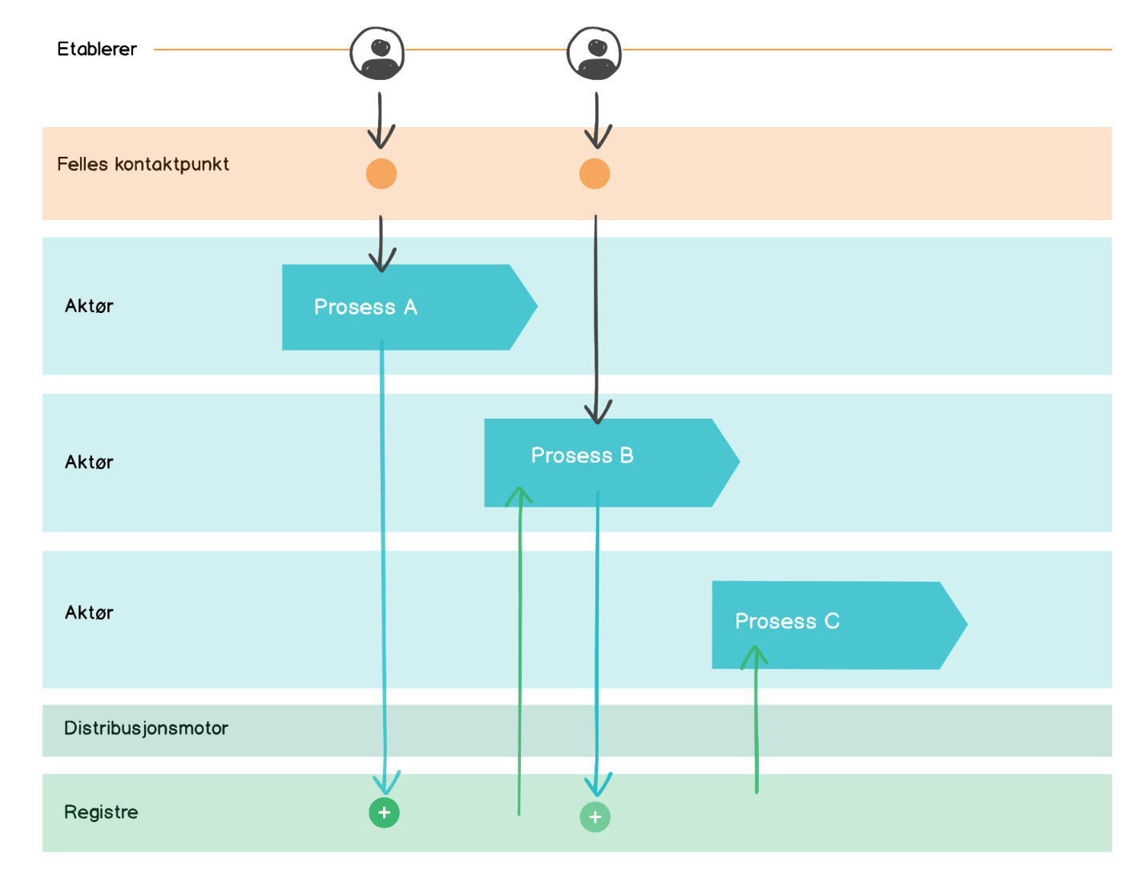
4. Innbyggeren skal oppleve en sikker og åpen tjeneste med god informasjonsflyt
Innbyggeren registrerer samme opplysning kun én gang, fordi etatene tilgjengeliggjør og gjenbruker informasjon som allerede finnes
Etatene skal kun etterspørre og registrere informasjon de har behov for
Innbyggeren skal ha kontroll over informasjon etatene har lagret om henne, vite hvem som har tilgang til informasjonen, og hva den brukes til
Informasjon som har gjenbruks- og dokumentasjonsverdi skal lagres, sikres og forvaltes, slik at autentisitet og integritet opprettholdes

Slide 48

5. Innbyggeren skal kunne forstå rettigheter, plikter og krav
Begreper skal harmoniseres på tvers av offentlige virksomheter, slik at innbyggeren kan forholde seg til ensartet begrepsbruk
Informasjon og dialog skal følge klarspråkprinsippene
Regelverk skal tilgjengeliggjøres slik at innbyggeren finner og forstår rettigheter, plikter og krav

Slide 49

6. Innbyggeren skal raskt få løst og avklart sine behov
Innbyggeren skal få realistiske forventninger om behandlingstid
Regelverket skal videreutvikles for å muliggjøre enkle prosesser og automatisering av kontroll- og rutineoppgaver.
Innbyggeren skal få raskt svar når det ikke er behov for skjønn, fordi saksbehandlingsprosesser er effektive
Beslutningsprosesser skal være ettersporbare
Kommunikasjon og informasjonsutveksling mellom etater skal foregå elektronisk

Slide 50
Innhold: Ny bedrift
1. DAGENS BRUKERREISE
2. IDENTIFISERTE BRUKERBEHOV
3. DESIGNPRINSIPPER
4. MÅLBILDE, KONSEPTER OG LANGSIKTIGE TILTAKSFORSLAG
5. TILTAKSFORSLAG PÅ KORTERE SIKT

Slide 51
MÅLBILDE FOR FREMTIDENS BRUKERREISE
Målbildet for brukerreisen «Ny bedrift» illustreres ved hjelp av fire hovedsteg i brukerreisen
Idé- og planleggingsfase
Registrering av foretak
Søknad om serverings- og skjenkebevilling
Løpende rapporteringer i drift

Slide 52
Dagens brukerreise

Slide 53

IDÈ OG PLANLEGGING
STIFTE SELSKAP
REGISTRERE FORETAK
Opplevelse
<
Jeg har en idé og skal starte mitt eget selskap.
Det er mye som skal registreres. Jeg må bl.a. laste opp bevis fra banken om at aksjekapital er innbetalt.
Jeg er veldig usikker på hvor jeg skal begynne. Savner samlet informasjon ett sted.
Det finnes mange maler for hva et stiftelsesdokument skal innholde. Hva skal jeg gjøre?
Hvordan oppretter jeg et selskap? Må jeg ha et AS?
Jeg må sende firmaattest til banken
Hva er det neste jeg må gjøre?
Kontaktpunkt
Google
Venner/bekjente
Altinn
Bank
Altinn
Bank
Google
Venner
Digitale tjenester
Stiftelse av aksjeselskap
Samordnet registermelding
Fellesløsninger
ID-porten
Etat 1
Brukerstøtte
Manuell saksbehandling
Etat 2
Bank
Åpner sperret konto
Regelverk
Registre og fagsystemer
Henter
Lagrer

Slide 54
SØKE OM BEVILLING
RAPPORTERING
Opplevelse
<
Jeg er veldig usikker på hvor jeg skal begynne. Savner samlet informasjon ett sted.
Hvem er det som vet hva om meg? Hvor kan jeg finne ut av dette?
Det tar lang tid å få svar. Hvor mye lenger må jeg vente?
Det er mange rapporteringer som skal gjøres, det er utfordrende å holde styr på alle. Hvor skal jeg gjøre hva, og hvem skal jeg henvende meg til ved spørsmål?
Det tok 2 måneder å få svar. Vi har tapt mye penger på husleie.
Kontaktpunkt
Kommunen
Kommunen
Altinn
Skatteetaten
Altinn
Skatteetaten
Kommunen
Digitale tjenester
Søknads- tjeneste
Årsregnskap
Omsetnings- oppgave for alkoholsalg
Fellesløsninger
ID-porten
ID-porten
ID-porten
Etat 1
Veileder ved behov. Sender ut anmodning om uttalelse
Sammenstiller info. Fatter avgjørelse og gir svar.
Automatisk og manuell beh.
Etat 2
Manuell behandling av uttalelse.
Gir informasjon
Etat 3
Manuell behandling av uttalelse.
Manuell behandling
Regelverk
Registre og fagsystemer
Henter
Lagrer
Lagrer
Lagrer

Slide 55
Målbilde for brukerreisen

Slide 56
IDÈ OG PLANLEGGING
STIFTE OG REGISTRERE FORETAK
Opplevelse
<
Jeg har en idé og skal starte mitt eget selskap.
Tjenesten var enkel å finne!
Tjenesten ga meg et godt overordnet overblikk over veien videre.
Jeg fikk hjelp til å finne organisasjons- formen som passet best for meg. Det var nyttig!
Tjenesten tar meg videre til der jeg skal registrere foretaket mitt. Det var enkelt å oppgi korrekt informasjon.
Jeg mottok organisasjonsnummer og næringskode med én gang!
Tjenesten presenterer meg for en sjekkliste. Her står det nøyaktig hva JEG må gjøre videre, og hvordan jeg gjør det.
Kontaktpunkt
Samhandlings- tjeneste
Digitale tjenester
Dialogtjeneste for oppstart
Velg org. form
Samordnet registermelding 2.0
Tilpasset sjekkliste-tjeneste
Fellesløsninger
ID-porten
ID-porten
Svar-UT
ID-porten
Etat 1
Veileder. Manuell saksbeh. ved avvik
Etat 2
Bank
Signerer elektronisk. Mottar bekreftelse automatisk. Åpner konto
Regelverk
Registre og fagsystemer
Henter
Lagrer
Henter

Slide 57
SØKE OM BEVILLING
RAPPORTERING
Opplevelse
<
Selve søknaden var enkel å fylle ut, jeg fikk god veiledning underveis.
Mye av informasjonen var allerede fylt ut, dette sparer jeg mye tid på
Jeg fikk kontinuerlige oppdateringer om status, og forventet behandlingstid for søknaden min.
Jeg fikk godkjent søknaden min!
Tjenesten gir meg god forståelse for mine rettigheter. Jeg får også se hva det offentlige vet om meg, og hvem som har tilgang til denne informasjonen
Tjenesten gjør all rapportering veldig enkel og oversiktlig. Den hjelper oss med å få på plass gode rutiner.
Kontaktpunkt
Samhandlings- tjeneste
Digitale tjenester
Søke om serverings- og skjenkebevilling med søknadsstatustjeneste
Innsynstjeneste
Rapporteringstjeneste
Fellesløsninger
ID-porten
Svar-UT
ID-porten
ID-porten
Etat 1
Veileder ved behov.
Fatter vedtak
Veileder ved behov.
Etat 2
Utarbeider uttalelse. Automatisk og manuell behandling
Manuell behandling ved avvik
Etat 3
Utarbeider uttalelse. Automatisk behandling
Regelverk
Registre og fagsystemer
Henter
Lagrer
Henter
Henter
Lagrer
Lagrer
Lagrer

Slide 58
LANGSIKTIGE TILTAKSFORSLAG FOR Å NÅ MÅLBILDET
Spesifikke for «Ny bedrift»
Generelle
Utvikle en tjeneste som hjelper innbyggeren med å velge organisasjonsform
Videreutvikle regelverket slik at det understøtter muligheter for forenkling og tverrsektorielle tjenester
Utvikle en tjeneste som tilbyr innbyggeren en tilpasset sjekkliste og veikart for prosessen
Endre tjeneste for søknad om serverings- og skjenkebevilling
Sørge for at det nasjonale Bevillingsregisterets formål og funksjon dekker etatenes behov
Utvikle en rapporteringstjeneste
Sørge for at fagsystemer støtter opp under tjenesten, og henter informasjon som trengs
Opprette ett felles kontaktpunkt, eller tilsvarende løsning, som gjør at innbyggeren har opplevelse av ett kontaktpunkt mot det offentlige
Utvikle en samhandlingstjeneste for etatenes enkelttjenester
Utvikle en dialogtjeneste
Integrere tjenesten mot eksisterende nasjonale fellesløsninger, herunder ID-porten, Svar-Ut og registre
Harmonisere begreper, både i etatene og i innbyggerdialogen
Utvikle en innsynstjeneste som tillater innbyggeren å se hvilken informasjon det offentlige har, og hvem som har tilgang til denne

Slide 59
KONSEPTEKSEMPLER FOR FREMTIDENS BRUKERREISE
Målbildet inkludererer flere nye tjenester
Konsepteksemplene illustrerer hvordan slike tjenester kan oppleves for brukeren, og beskriver nærmere hva selve tjenesten kan innebære
Påfølgende slides inneholder tre konsepteksempler:
Dialogtjeneste for oppstart
Tilpasset sjekkliste-tjeneste
Rapporteringstjeneste

Slide 60

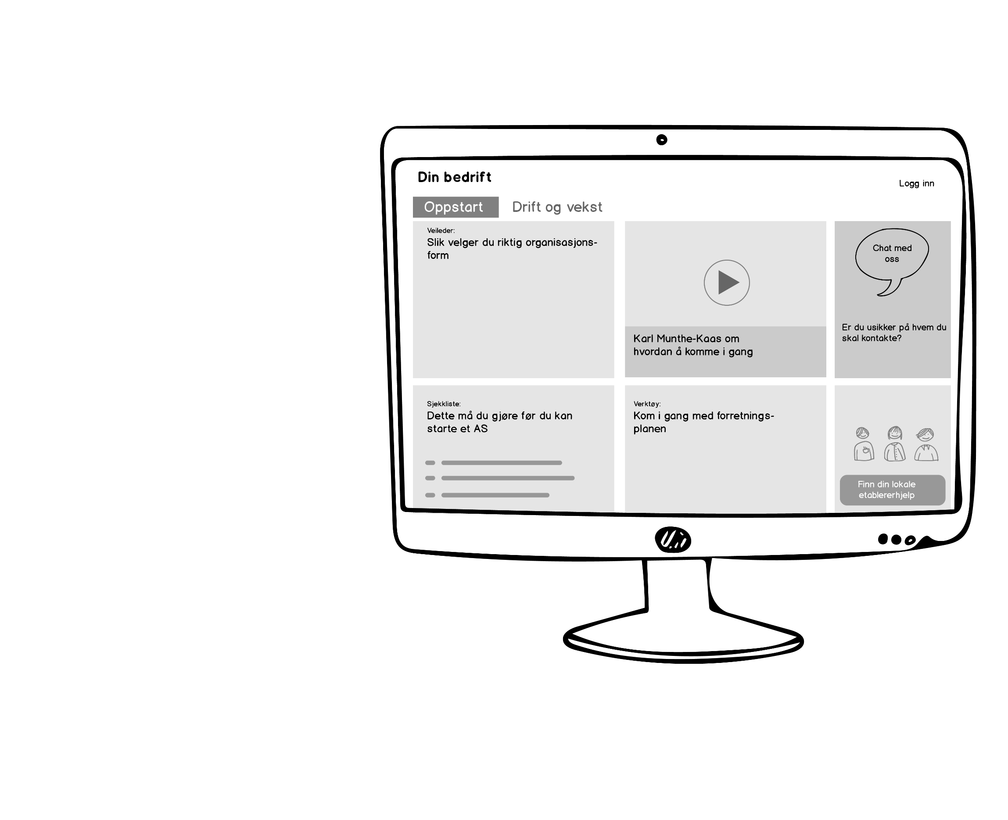
KONSEPTEKSEMPEL 1: DIALOGTJENESTE FOR OPPSTART God dialog- og informasjonstjeneste om hvordan starte bedrift
Tjenesten kommer høyt oppe på trefflisten i Google, og tar etablereren til nyttig, relevant og oppdatert innhold.
Etablereren kan ta i bruk en veileder som hjelper til med å velge en organisasjonsform som passer.
Det kommer tydelig fram hva som må gjøres før et AS eller andre organisasjonsformer kan opprettes.
Tjenesten er tilgjengelig på engelsk, og følger klarspråkprinsippene
Video blir brukt som virkemiddel for å gjøre andres kunnskap og erfaring lett tilgjengelig.
Tjenesten gjør det enkelt for etablereren å velge riktig kontaktpunkt hos kommunen eller staten for å få svar på ulike spørsmål.
Det skal også være lett å komme i kontakt og dialog med lokal etablererhjelp.

Slide 61

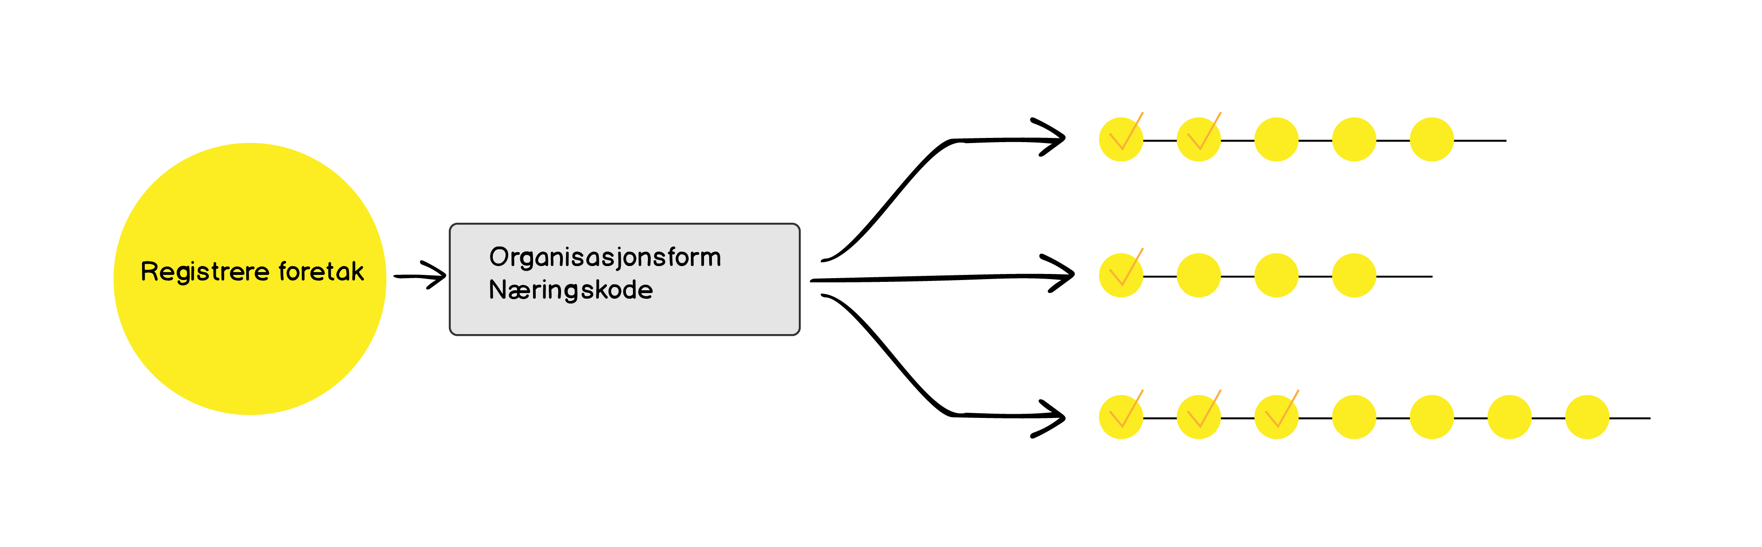
KONSEPTEKSEMPEL 2: TILPASSET SJEKKLISTE-TJENESTE Organisasjonsform og næringskode avgjør hvilket veikart etablereren presenteres for

Slide 62

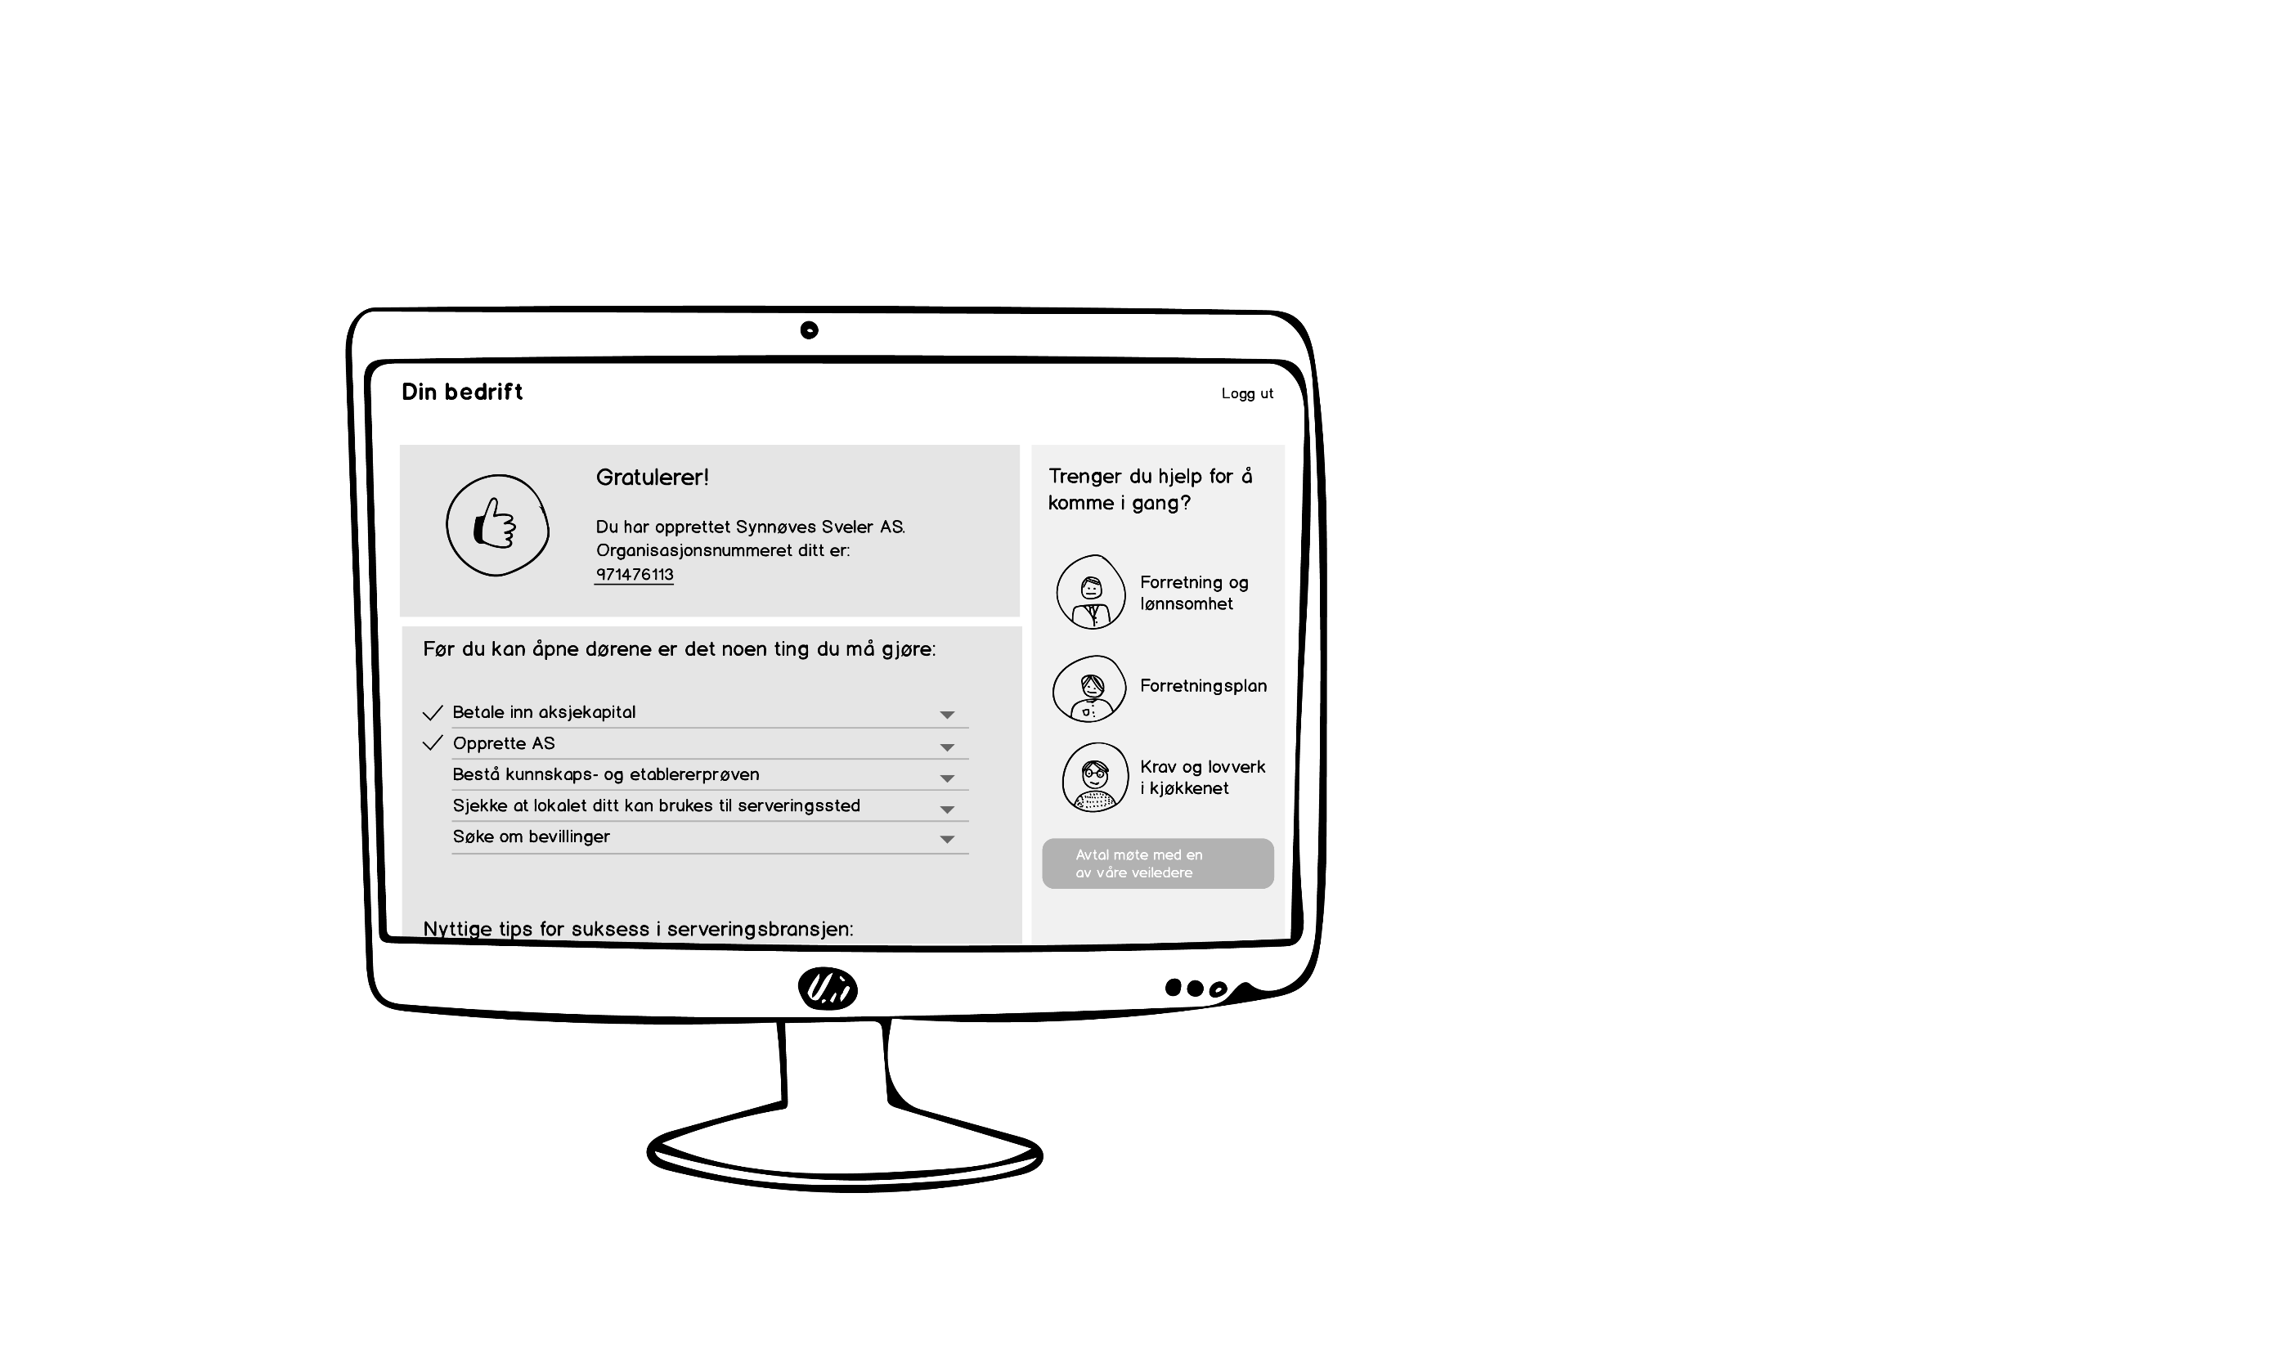
KONSEPTEKSEMPEL 2: TILPASSET SJEKKLISTE-TJENESTE Skreddersydd veikart og verktøykasse
Det er raskt å opprette AS, og etablereren mottar næringskode og organisasjonsnummer med én gang
Etablereren får et skreddersydd veikart basert på næringskode, organisasjonsform og virksomhetens adresse.
Veikartet tar for seg det etablereren må gjennom for å tilfredsstille kravene fra det offentlige. Det kommer tydelig frem hva, hvordan, hvorfor og når ting skal eller bør gjøres.
Veikartet omfatter også nyttige og bransjespesifikke tips som er med å gjøre det enklere å starte restaurant.
Etter at bedriften er etablert kan veiledere innen ulike tema tilgjengeliggjøres. Disse kan hjelpe etablerere med å drifte en restaurant, bearbeide virksomheten sin, eller forstå regelverk.
Veilederne utvikles og gjøres tilgjengelige på en måte som gjør det mulig for andre å bruke dem i sine rådgivningstjenester. Veilederne kan f.eks. inkluderes i tjenester fra bransjeorganisasjoner og private rådgivere.

Slide 63
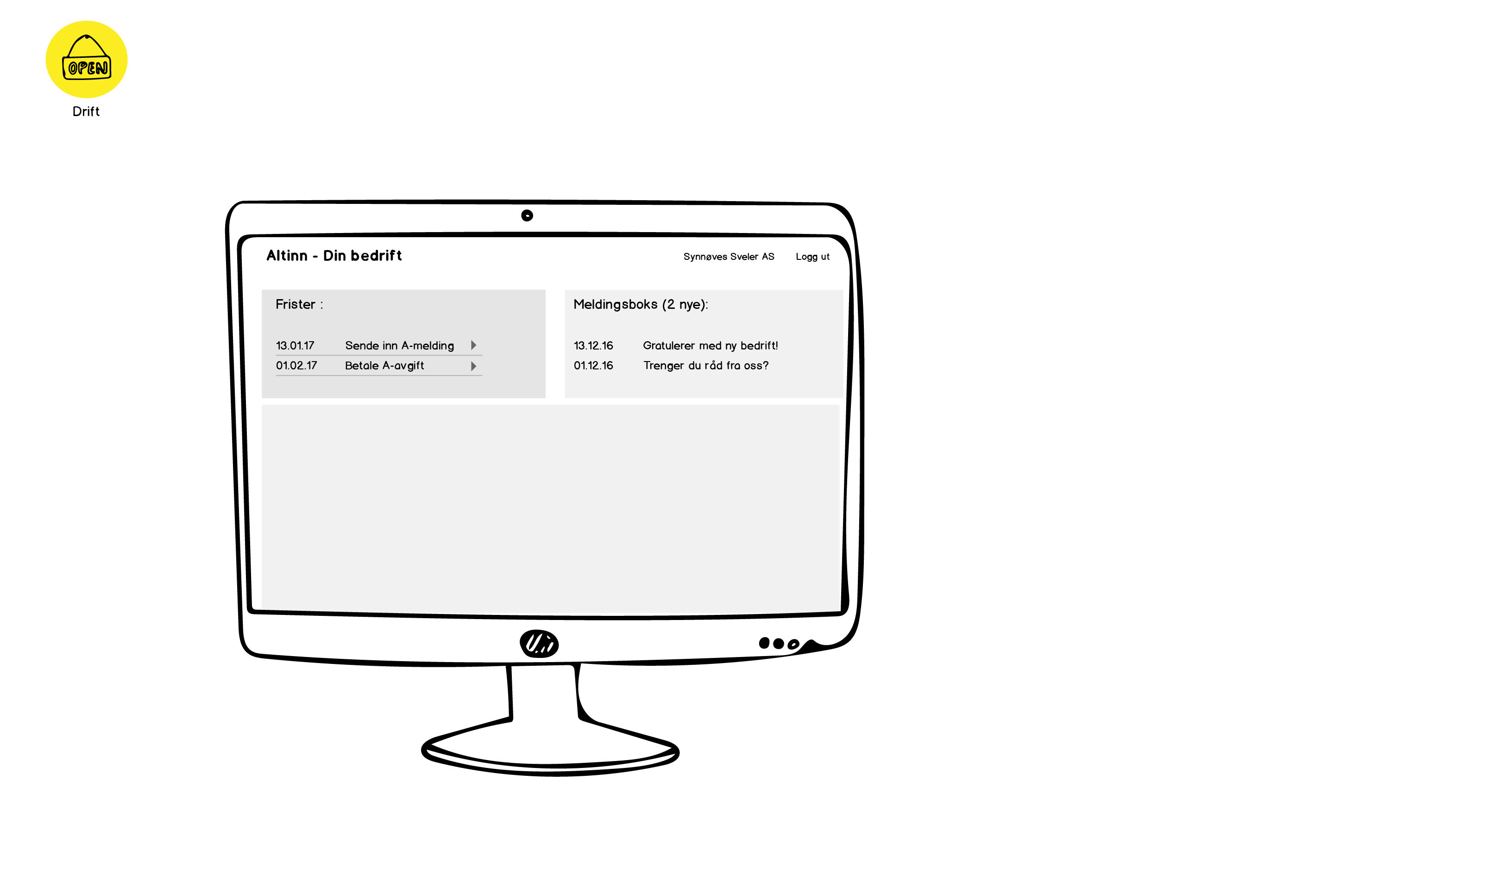

KONSEPTEKSEMPEL 3: RAPPORTERINGSTJENESTE Etablereren påminnes frister, og meldinger fra forvaltningen samles på ett sted
Det finnes en egen side der etablereren minnes på ulike frister.
I tillegg til påminnelser viser siden også hvor etablereren skal gå for å gjennomføre de ulike handlingene
Meldingsboken brukes mer aktivt til kommunikasjon med etatene, og tidligere i prosessen for å etablere et godt forhold.
Dette kan gjerne skje i Altinn.

Slide 64
Innhold: Ny bedrift
1. DAGENS BRUKERREISE
2. IDENTIFISERTE BRUKERBEHOV
3. DESIGNPRINSIPPER
4. MÅLBILDE, KONSEPTER OG LANGSIKTIGE TILTAKSFORSLAG
5. TILTAKSFORSLAG PÅ KORTERE SIKT

Slide 65
TILTAKSFORSLAG FOR NY BEDRIFT PÅ KORTERE SIKT
Under arbeidet med brukerreisen Ny Bedrift, er det fremkommet en rekke konkrete tiltaksforslag med utgangspunkt i brukernes behov.
Hvert tiltak inneholder en beskrivelse av:
Hva som må gjøres for å gjennomføre tiltaket
Om tiltaket bør gjennomføres på kort, mellomlang eller lang sikt
Hvem som er hovedansvarlig, utførende, og hvem som skal konsulteres og informeres
Antatt gevinst, og en indikasjon på om tiltaket er enkelt eller vanskelig å gjennomføre

Slide 66
TILTAKSFORSLAG FOR NY BEDRIFT PÅ KORTERE SIKT
Kort sikt | Hovedansvarlig
1. Videreutvikle «Starte og drive bedrift» i Altinn | Brønnøysundregistrene
2. Elektronisk informasjonsutveksling mellom Vann- og avløpsetaten og Plan- og bygningsetaten ved registrering av ny fettutskiller | Oslo kommune
3. Endre informasjonsflyten mellom Altinn, bank og etablerer ved registering av foretak | Brønnøysundregistrene
4. Gi bedre informasjon i forkant av søknad om serverings- og skjenkebevilling | Oslo kommune
5. Henvise til gjeldende regelverk ved søknad om serverings- og skjenkebevilling | Oslo kommune?
6. Kartlegge interessent- og behovsbildet for det Nasjonale bevillingsregisteret | Helsedirektoratet
7. Gjøre registreringen hos Mattilsynet mer brukervennlig | Mattilsynet
8. Integrere tjenesten «Stiftelse av aksjeselskap» med Samordnet registermelding | Brønnøysundregistrene
9. Digital kommunikasjon mellom Skatt øst og kommuner | Brønnøysundregistrene
Mellom-lang sikt | Hovedansvarlig
10. Bistå Skatteetaten i utviklingen av en ny og bedre løsning for MVA-registrering i Samordnet registermelding | Brønnøysundregistrene
11. Åpne for tildelig av redusert skjenketid ved søknad om skjenkebevilling | Oslo kommune
12. Effektivisere søknadsprosess for ny serverings- og skjenkebevilling | Oslo kommune
13. Effektivisere søknadsprosess for endring av eksisterende serverings- og skjenkebevilling | Oslo kommune

Slide 67
1. Videreutvikle nettjenesten «Starte og drive bedrift» i Altinn
SIKT
Kort
Mellomlang
Lang
BESKRIVELSE
Utarbeide en tydelig oversikt over alle steg i etableringsprosessen
Vise tydelig hva hvert steg innebærer: hva, hvorfor, hvordan og når ting skal eller bør gjøres
Vise hvor etablererne kan henvende seg om hva
HOVEDANSVARLIG: | Brønnøysundregistrene
UTFØRER: | Altinn, Brønnøysundregistrene
KONSULTERES: | Bransjeorganisasjoner, kommuner og NAV
INFORMERES:
GEVINST
Etablererne får en tidlig oversikt over helheten, og får et bedre utgangspunkt for oppstart av bedriften
Etatene vil få færre henvendelser fra etablerere som lurer på hva de skal gjøre
Enkel å gjennomføre
Liten gevinst
Stor gevinst
Vanskelig å gjennomføre

Slide 68
2. Elektronisk informasjonsutveksling mellom Vann- og avløpsetaten og Plan- og bygningsetaten ved registrering av ny fettutskiller
SIKT
Kort
Mellomlang
Lang
BESKRIVELSE
Digital utveksling av forhåndsuttalelse om fettutskiller (før installering)
Digital utveksling av endelig situasjonskart/plantegning (etter installering)
HOVEDANSVARLIG: | Oslo kommune
UTFØRER: | Oslo kommune
KONSULTERES:
INFORMERES:
GEVINST
Etablererne vil oppleve en raskere og smidigere prosess for registrering av ny fettutskiller
Vann- og avløpsetaten og Plan- og bygningsetaten oppnår en mer effektiv saksbehandlingsprosess
Enkel å gjennomføre
Liten gevinst
Stor gevinst
Vanskelig å gjennomføre

Slide 69
3. Endre informasjonsflyten mellom Altinn, bank og etablerer ved registering av foretak
SIKT
Kort
Mellomlang
Lang
BESKRIVELSE
Åpne for at bankens elektroniske signering i samordnet registermelding er tilstrekkelig for bekreftelse om at aksjekapital er innbetalt
Automatisk beskjed til banken om at foretaket er opprettet, slik at sperret konto kan åpnes
HOVEDANSVARLIG: | Brønnøysundregistrene
UTFØRER: | Altinn, Brønnøysundregistrene
KONSULTERES: | Finansnæringen
INFORMERES:
GEVINST
Etablerer sparer tid på å slippe å laste opp bevisdokument på innbetalt aksjekapital i Samordnet registermelding
Etablerer sparer tid på å slippe å bevise for banken at foretaket er opprettet
Banken får opprettet kundeforhold raskere
Enkel å gjennomføre
Liten gevinst
Stor gevinst
Vanskelig å gjennomføre

Slide 70
4. Gi bedre informasjon i forkant av søknad om serverings- og skjenkebevilling
SIKT
Kort
Mellomlang
Lang
BESKRIVELSE
Utarbeide en kravspesifikasjon for hva en god konseptbeskrivelse og og beskrivelse av «personer med vesentlig innflytelse» bør inneholde
Tilgjengeliggjøre informasjonen for etablererne slik at det er enkelt å forstå hva de skal registrere
HOVEDANSVARLIG: | Oslo kommune
UTFØRER: | Oslo kommune, politiet
KONSULTERES: | Skatt øst
INFORMERES:
GEVINST
Etablerer vil oppleve raskere saksbehandlingstid
Næringsetaten, politiet og Skatt øst vil spare tid fordi de slipper å henvende seg tilbake til etablerer for å hente inn utfyllende informasjon
Enkel å gjennomføre
Liten gevinst
Stor gevinst
Vanskelig å gjennomføre

Slide 71
5. Henvise til gjeldende regelverk ved søknad om serverings- og skjenkebevilling
SIKT
Kort
Mellomlang
Lang
BESKRIVELSE
Ved søknad om serveringsbevilling, skal det henvises kun til serveringsloven
Ved søknad om serverings- og skjenkebevilling, skal det henvises til serverings- og alkoholloven
HOVEDANSVARLIG: | Oslo kommune
UTFØRER: | Oslo kommune
KONSULTERES: | Politiet, Skatt øst
INFORMERES:
GEVINST
Etablerer vil oppleve raskere saksbehandlingstid
Politiet vil spare tid ved uttalser som kun gjelder serveringsbevilling, fordi alkoholloven pålegger politiet mer arbeid enn nødvendig
Enkel å gjennomføre
Liten gevinst
Stor gevinst
Vanskelig å gjennomføre

Slide 72
6. Kartlegge interessent- og behovsbildet for det Nasjonale bevillingsregisteret
SIKT
SIKT
Kort
Kort
Mellomlang
Lang
BESKRIVELSE
Kartlegge hvilke virksomheter som ønsker/skal bruke det Nasjonale bevillingsregisteret
Kartlegge hvilke behov disse virksomhetene har til funksjon- og innhold i det Nasjonale bevillingsregisteret
HOVEDANSVARLIG: | Helsedirektoratet
UTFØRER: | Helsedirektoratet
KONSULTERES: | KS, Skatteetaten
INFORMERES:
GEVINST
Etablerer vil oppleve raskere saksbehandlingstid
Etatene vil oppnå en mer effektiv saksbehandling ved søknad om skjenkebevilling
Etatene vil få dekket informasjonsbehovet knyttet til skjenkebevilling
Enkel å gjennomføre
Liten gevinst
Stor gevinst
Vanskelig å gjennomføre

Slide 73
7. Gjøre registreringen hos Mattilsynet mer brukervennlig
SIKT
Kort
Mellomlang
Lang
BESKRIVELSE
Gjøre det enklere å finne frem til riktig skjema på Mattilsynets nettsider
Gjøre registrering på Mattilsynets nettsider mer intuitiv for etablereren
HOVEDANSVARLIG: | Mattilsynet
UTFØRER: | Mattilsynet
KONSULTERES:
INFORMERES:
GEVINST
Etablerere vil spare tid ved å slippe å kontakte Mattilsynet om hvilket skjema de skal velge, og hvordan dette skal fylles ut
Mattilsynet vil spare tid fordi de vil motta færre henvendelser fra etablerere
Enkel å gjennomføre
Liten gevinst
Stor gevinst
Vanskelig å gjennomføre

Slide 74
8. Integrere tjenesten «Stiftelse av aksjeselskap» med Samordnet registermelding
SIKT
Kort
Mellomlang
Lang
BESKRIVELSE
Gjenbruke Altinns elektroniske tjeneste for utarbeidelse av stiftelesdokument og vedtekter, og gjøre denne tjenesten til en integrert del av Samordnet registermelding
HOVEDANSVARLIG: | Brønnøysundregistrene
UTFØRER: | Altinn, Brønnøysundregistrene
KONSULTERES:
INFORMERES:
GEVINST
Etablererne vil oppleve en enklere registrering, og redusert saksbehandlingstid
Brønnøysundregistrene vil oppnå en mer effektiv saksbehandling
Enkel å gjennomføre
Liten gevinst
Stor gevinst
Vanskelig å gjennomføre

Slide 75
9. Digital kommunikasjon mellom Skatt øst og kommuner
SIKT
Kort
Mellomlang
Lang
BESKRIVELSE
Sikre at kommunikasjon og informasjonsutveksling mellom Skatt øst og kommuner (utenom Oslo kommune og kommunene som bruker Altinns SvarUt-tjeneste) skjer digitalt
Dette kan løses ved at kommunene benytter den etablerte og tilgjengelige løsningen i Altinn
HOVEDANSVARLIG: | Brønnøysundregistrene
UTFØRER: | Kommunal sektor
KONSULTERES: | Skatt Øst
INFORMERES:
GEVINST
Etablerer vil oppleve raskere saksbehandlingstid
Skatt øst vil kunne motta og svare raskere på uttalelser knyttet til serverings- og skjenkebevillinger
Enkel å gjennomføre
Liten gevinst
Stor gevinst
Vanskelig å gjennomføre

Slide 76
10. Bistå Skatteetaten i utviklingen av en ny og bedre løsning for MVA-registrering i Samordnet registermelding
SIKT
Kort
Mellomlang
Lang
BESKRIVELSE
Videreformidle behov og designprinsipper fra brukerreisen «Ny bedrift»
Bistå i arbeidet med planlegging og gjennomføring av videre innsiktsarbeid, og ved utvikling av ny løsning
Fremtidig utforming av Samordnet registermelding bør gi virksomhetene en bedre veiledning i MVA-registrering
HOVEDANSVARLIG: | Brønnøysundregistrene
UTFØRER: | Altinn, Skatteetaten
KONSULTERES:
INFORMERES:
GEVINST
Brønnøysundregistrene vil motta færre henvendelser fra etablerere vedrørende MVA-registrering
Enkel å gjennomføre
Liten gevinst
Stor gevinst
Vanskelig å gjennomføre

Slide 77
11. Åpne for tildelig av redusert skjenketid ved søknad om skjenkebevilling
SIKT
Kort
Mellomlang
Lang
BESKRIVELSE
Muliggjøre søknad om skjenkebevilling til kl 00:00 eller 01:00
«Kommunen kan foreta utvidelser eller innskrenkninger i skjenketiden, men ikke tillate at det skjenkes alkohol etter kl 03:00» ¹⁾
HOVEDANSVARLIG: | Oslo kommune
UTFØRER: | Oslo kommune
KONSULTERES: | Politiet
INFORMERES:
GEVINST
Etablerere vil få raskere svar på sin søknad om skjenkebevilling
Vil hindre at stedet plutselig kan endre konsept (til å eksempelvis bli en nattklubb), og utgjør derfor en mindre «risiko» for bybildet fra politiets ståsted
Som resultat vil politiets uttalelse for slike søknader omfatte færre vurderinger, og blir mindre tidkrevende
Enkel å gjennomføre
Liten gevinst
Stor gevinst
Vanskelig å gjennomføre
¹⁾https://www.stortinget.no/no/Saker-og-publikasjoner/Publikasjoner/Innstillinger/Odelstinget/1996-1997/inno-199697-059/13/

Slide 78
12. Effektivisere søknadsprosess for serverings- og skjenkebevilling
SIKT
Kort
Mellomlang
Lang
BESKRIVELSE (forutsetter at tiltak 4, 5 og 11 er utført)
Effektivisering av søknadsprosess for serverings- og skjenkebevilling ved inndeling av søknader i ulike risikoklasser
Eksempelvis:
Risikoklasse 1: Serveringssted uten skjenkebevilling
Risikoklasse 2: Serveringssted med skjenkebevilling til kl 00:00
Risikoklasse 3: Serveringssted med skjenkebevilling til kl 03:00
HOVEDANSVARLIG: | Oslo kommune
UTFØRER: | Oslo kommune
KONSULTERES: | Politiet, Skatt øst, bydel og kemner
INFORMERES:
GEVINST
Etablererne vil få raskere svar på sin søknad om serverings- og skjenkebevilling
Etatene vil oppnå en mer effektivt saksbehandling
Næringsetaten, Skatt øst og politiet vil få en mer korrekt ressursutnyttelse, ved at innsatsen legges der den trengs
Enkel å gjennomføre
Liten gevinst
Stor gevinst
Vanskelig å gjennomføre

Slide 79
13. Effektivisere prosess for søknad om endring av eksisterende serverings- og skjenkebevilling
SIKT
Kort
Mellom-lang
Lang
BESKRIVELSE
Gjenbruke informasjon ved søknad om uteservering- og skjenking
Gjenbruke informasjon ved søknad om servering og skjenking på søndager
HOVEDANSVARLIG: | Oslo kommune
UTFØRER: | Oslo kommune
KONSULTERES: | Politiet, Skatt øst
INFORMERES:
GEVINST
Etablerere vil spare tid i søknadsprosessen ved at de slipper å oppgi samme informasjon på nytt
Etatene vil kunne behandle søknader mer effektivt
Enkel å gjennomføre
Liten gevinst
Stor gevinst
Vanskelig å gjennomføre

